Slide 1
23.07.20 _ 6주차
발표자
딥러닝 논문 요약 및 구현 스터디
정명찬
Word 2 Vector
Efficient Estimation of Word Representations in
Vector Space

Slide 2
Abstract
단어를 학습하기 위해 숫자로 변환 필요 -> 원-핫 인코딩
원-핫 인코딩의 한계를 극복하기 위해 워드 임베딩 필요
기존의 워드 임베딩(NNLM, RNN)의 한계를 극복하기 위해 word2vec 제안
단어의 벡터 표현을 계산하기 위한 새로운 구조
구문적, 의미적 단어 유사성을 측정하는 데에 높은 성능

Slide 3
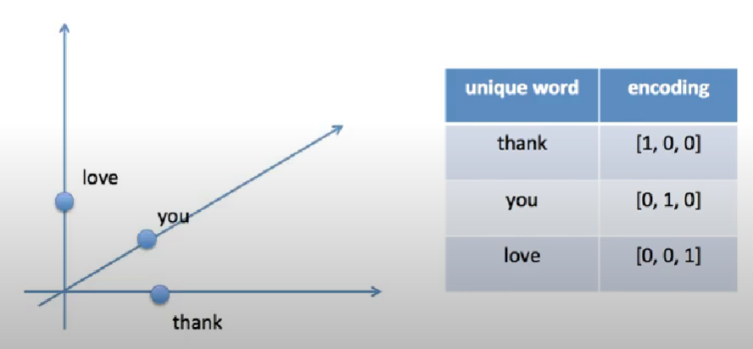
I. Introduction
Encoding vs Embedding
원-핫 인코딩만으로는 단어의 의미를 포함할 수 없음
단어 간의 유사성 측정 불가
단어의 개수가 많아지면 벡터 차원도 비례해서 늘어남

Slide 4
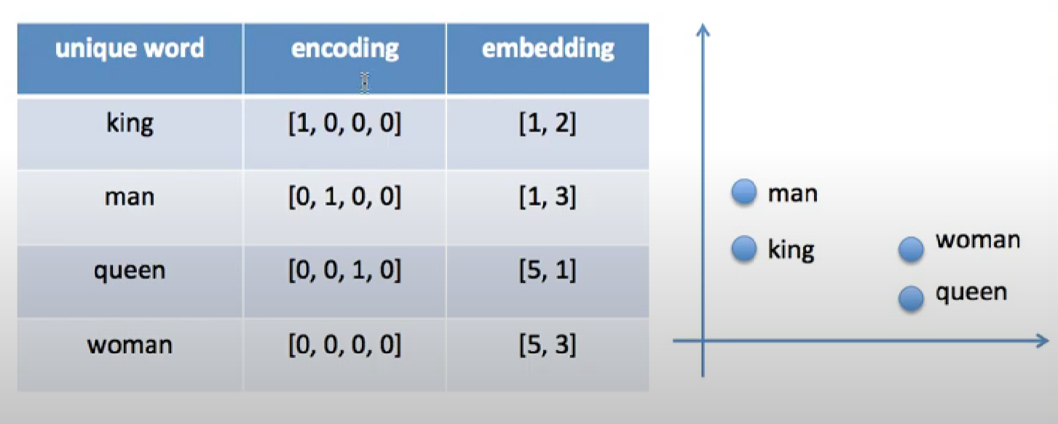
I. Introduction
Encoding vs Embedding
임베딩을 이용하면 비슷한 의미를 지닌 단어끼리 가깝게 위치하도록 표현 가능
단어 벡터의 차원을 임의로 조절(축소) 가능

Slide 5
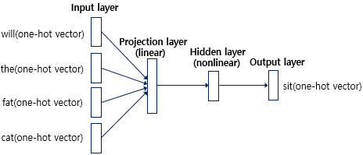
II. Model Architecture
VS NNLM(Neural Net Language Model)
주어진 문장: What will the fat cat sit on? (window: 4, ‘sit’ 예측)

Slide 6
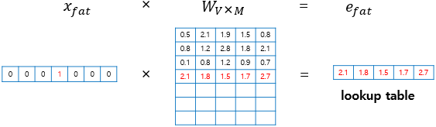
II. Model Architecture
VS NNLM(Neural Net Language Model)
주어진 문장: What will the fat cat sit on? (window: 4, ‘sit’ 예측)

Slide 7
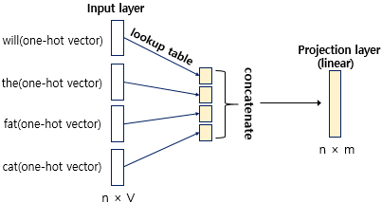
II. Model Architecture
VS NNLM(Neural Net Language Model)
주어진 문장: What will the fat cat sit on? (window: 4, ‘sit’ 예측)

Slide 8
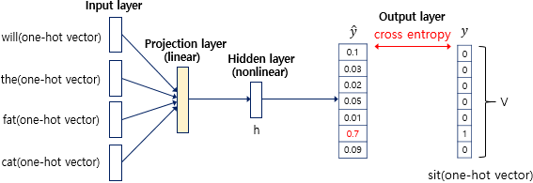
II. Model Architecture
VS NNLM(Neural Net Language Model)
주어진 문장: What will the fat cat sit on? (window: 4, ‘sit’ 예측)

Slide 9
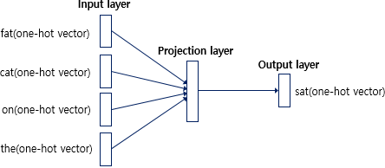
III. New Log-linear Models
Word2Vec – CBOW(continuous bag of words)
The fat cat sat on the table. (window: 2, ‘sat’ 예측)
다음에 나올 단어가 아닌 주변 좌2, 우2 단어를 가지고 기준 단어 예측

Slide 10
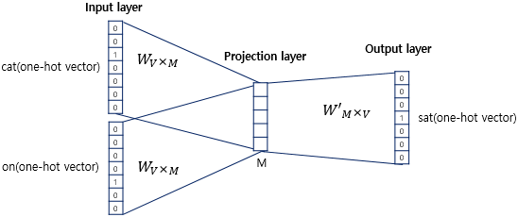
III. New Log-linear Models
Word2Vec – CBOW(continuous bag of words)
W, W’ 별개의 두 가중치가 학습이 되고, sat의 임베딩 벡터가 projection layer의 M차원 벡터

Slide 11
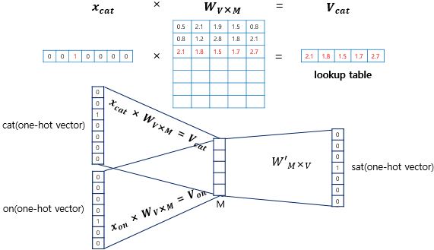
III. New Log-linear Models
Word2Vec – CBOW(continuous bag of words)
NNLM과 달리, concat 하지 않고, 평균을 구해서 1xM을 만든다.

Slide 12
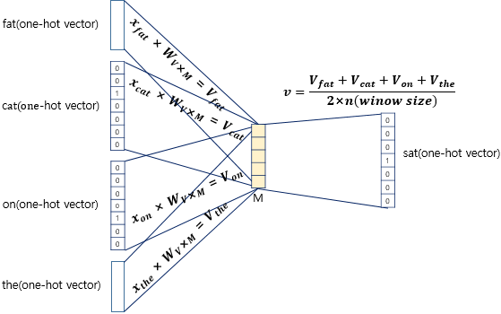
III. New Log-linear Models
Word2Vec – CBOW(continuous bag of words)
NNLM과 달리, concat 하지 않고, 평균을 구해서 1xM을 만든다.

Slide 13
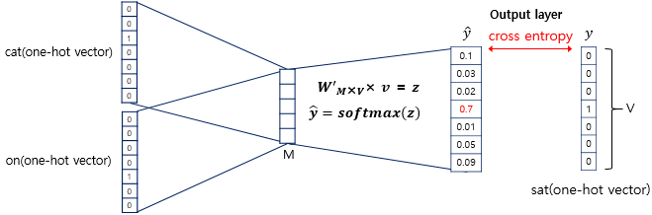
III. New Log-linear Models
Word2Vec – CBOW(continuous bag of words)
NNLM과 달리, 중간에 Non-linear hidden layer가 없음

Slide 14
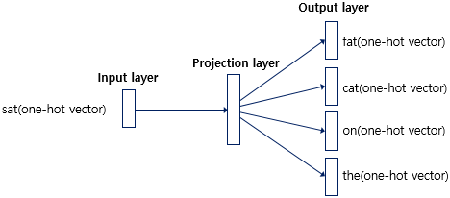
III. New Log-linear Models
Word2Vec – skip-gram
‘sat’을 가지고 주변의 fat, cat, on, the 예측

Slide 15
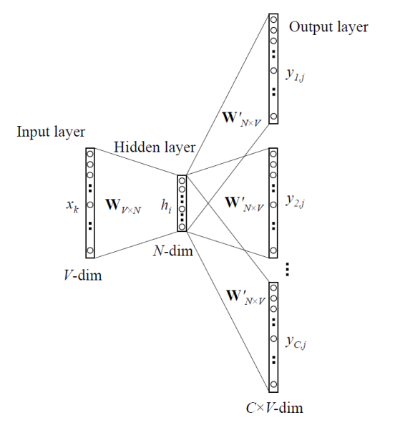
III. New Log-linear Models
Word2Vec – skip-gram
‘sat’을 가지고 주변의 fat, cat, on, the 예측

Slide 16
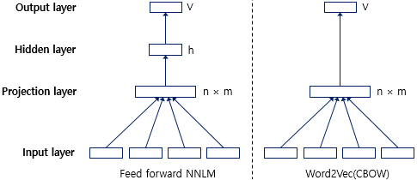
III. New Log-linear Models
NNLM vs Word2Vec
n: 현재 학습 단어의 수
m: 임베딩 벡터 차원
h: 은닉층 크기
V: 단어 집합의 크기
(n x m) + (n x m x h) + (h x V)
CBOW: (n x m) + (m x log(V))
Skip-gram: C x (m + m x log(V))

Slide 17
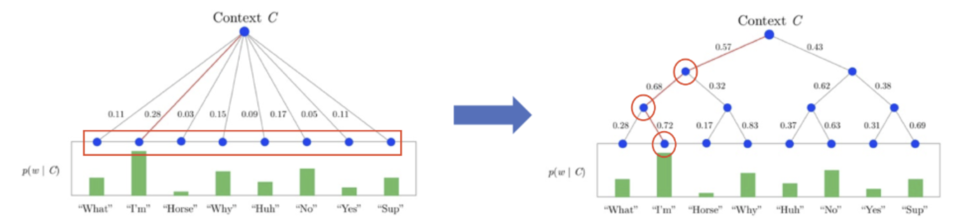
III. New Log-linear Models
NNLM vs Word2Vec -> Hierarchical Softmax
(n x m) + (n x m x h) + (h x V)
(n x m) + (m x log(V))

Slide 18
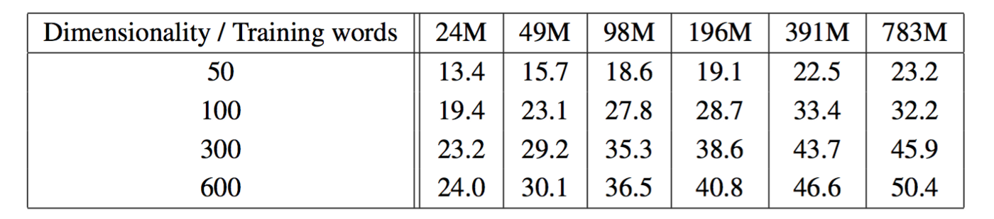
IV. Results
Big – biggest의 관계를 바탕으로
Small - ? 의 단어를 벡터 연산으로 구할 수 있음
구글 뉴스 말뭉치 학습(단어의 개수와 임베딩 차원을 기준으로 학습 구분

Slide 19
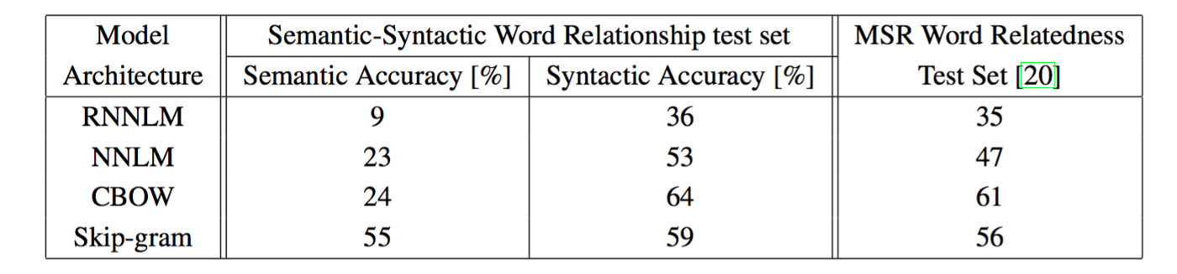
IV. Results
기존 모델보다 word2vec이 높은 성능을 보였고,
CBOW는 Syntactic(구조적)
Skip-gram은 Semantic(의미적) 으로 우수

Slide 20
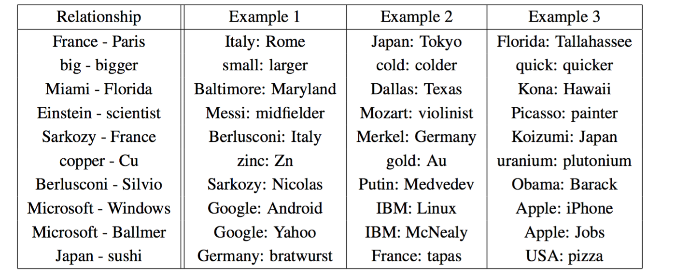
V. Examples of the Learned Relationships
Paris – France + Italy = Rome
단어 목록의 평균 벡터를 계산하고, 가장 먼 단어 벡터를 찾음
-> 목록에서 벗어난 단어를 제외하는 태스크 수행 가능

Slide 21
VI. Conclusion
간단한 모델 아키텍처로 고품질의 단어 벡터 훈련
낮은 계산 복잡성으로 더 큰 데이터 세트에서 정확성 높임
기존의 NN 기반 임베딩 방법론이 NLP 태스크에 적용 되었는데,
이 논문의 방법론으로 더욱 효율적으로 적용 가능 할 것

